Slide 1
KunlunBase
HTAP分布式数据库
汇报人：泽拓科技创始人&CEO 赵伟
2023年8月

Slide 2


Part 01
公司及团队介绍
目 录
CONTENTS
Part 02
核心架构与关键能力
Part 03
合作背景
Part 04
产品知识库介绍

Slide 3
Part 01
公司及团队介绍

Slide 4







泽拓科技-公司介绍
提供KunlunBase 企业级的分布式HTAP 数据库产品和技术服务以及公有云服务
为各行业的信息化、数字化、智能化提供数据存储管理(OLTP)和分析利用(OLAP)基础软件
信创和新基建 核心技术
助力关键领域和行业去IOE，实现自主可控
(新能源) (智能制造) （电商) (电信) (医疗卫生) （互联网) (金融）
2020年12月公司成立
2021年6月完成天使轮融资（蓝驰 + 常春藤 数千万RMB)
2023年3月完成pre-A轮融资（复星创富 数千万RMB）
目前公司30人，其中研发人员16人，硕博士 10人。年内人数增加到40人
通过信通院可信数据库评测认证，申请10项发明专利（5项公示中），获得10多项软件著作权
完成一系列信创兼容认证（兆芯、海光、飞腾、麒麟、统信、东方通、迪思杰等）
进行中：鲲鹏、龙芯
Notes:
在当今世界几乎所有行业所有公司都有数据管理需求，而其中大多数数据就是关系数据。
所以关系数据库系统 是各行业数字化，信息化和智能化的关键基础设施。

Slide 5
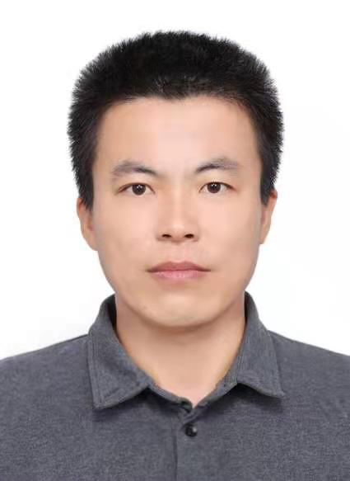
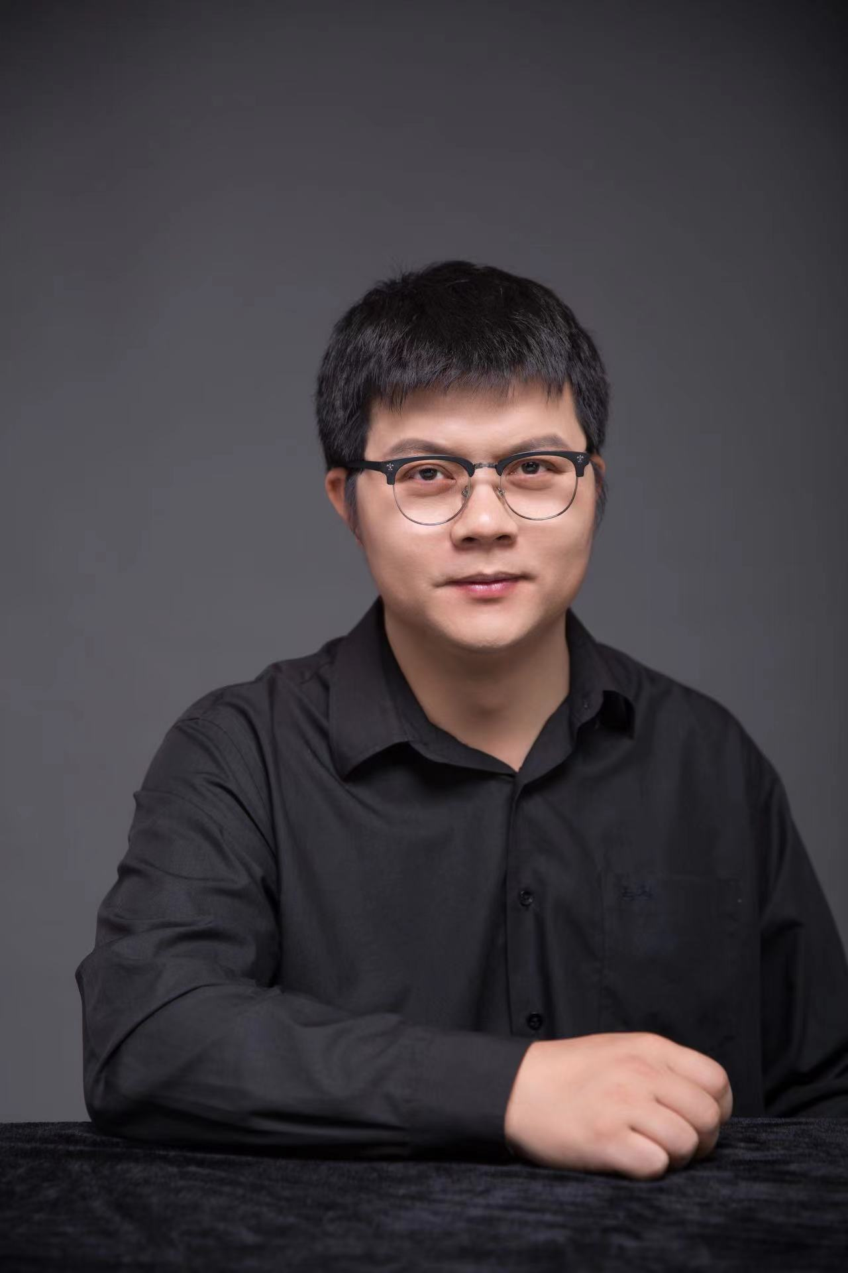
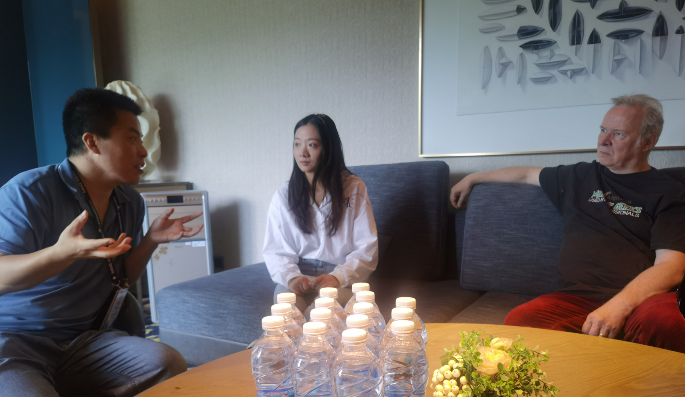
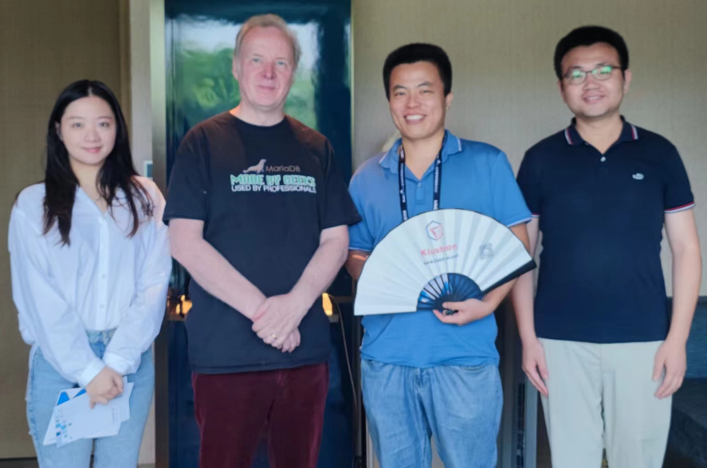
泽拓科技-核心团队简介
赵伟：泽拓科技创始人&CEO
TVP 会员, CCF会员
曾在腾讯主导 TDSQL2.0 核心研发，支撑腾讯和头部金融客户大量关键业务。团队因此获得腾讯2017年公司级技术进步奖；
2023年TDSQL2.0 创造 TPCC 新的性能世界纪录
曾任 Oracle MySQL 核心开发者。
林晓斌：泽拓科技联合创始人&COO
资深数据库技术专家，技术社区大咖
2010~2017年阿里巴巴（职级P9） 阿里云数据库内核研发团队team leader
2019~2022年 腾讯 腾讯云数据库产品研发团队 助理总经理
核心团队成员均曾担任Oracle（MySQL），腾讯（TDSQL），阿里（OceanBase、PolarDB），华为（GaussDB）等公司数据库系统研发团队的技术带头人或者核心技术骨干
团队的技术能力受到MySQL之父Monty的好评：
Notes:
在当今世界几乎所有行业所有公司都有数据管理需求，而其中大多数数据就是关系数据。
所以关系数据库系统 是各行业数字化，信息化和智能化的关键基础设施。

Slide 6
Part 02
核心架构与关键能力

Slide 7
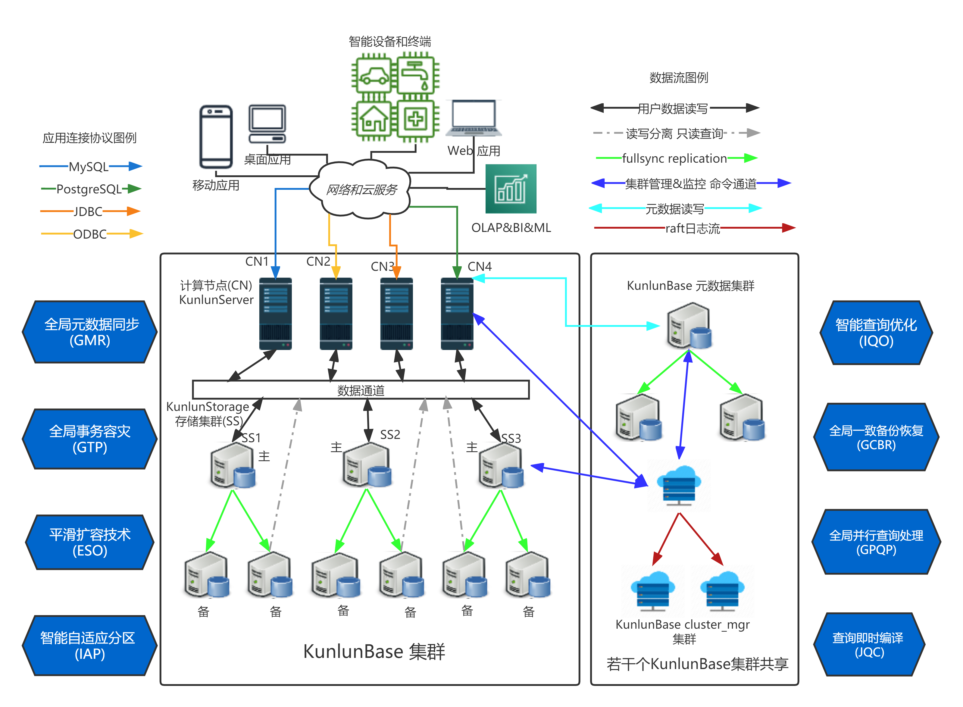
KunlunBase 核心架构
Prophet Application
行业
典型场景
金融&fin-tech
高负载、高并发、海量数据的OLTP业务
数据量巨大（TB级）或者快速增长
高可用和强一致性
数据持续流式汇聚
实时数据分析（OLAP）
开箱即用的 MySQL&PostgreSQL
DBaaS & Serverless
互联网
Prophet Studio
电商
Prophet OS
SaaS
企业信息化&数字化
工业自动化，生产制造
智能设备
Notes:
kunlunbase站在pg&mysql两个巨人的肩膀上---pg&mysql, 它们是全世界用户数量最大的开源数据库。我们基于pg开发kunlun-server计算节点，基于mysql开发了kunlun-storage存储节点，把它们改造成为kunlunbase的两大核心模块。我们在这两大模块中做了大量内核开发，把二者揉合为一个有机协作的整体。我们希望充分发挥pg的强大的olap分析能力以及mysql的oltp事务处理在重负载下的稳定的高性能优势，同时利用mysql binlog开放的数据变更流（CDC）生态，产生1+1 >>2 的效果，并且规避pg&mysql各自的短处和缺点。在此基础之上我们还完全自研了clustermgr，nodemgr， xpanel等集群管理模块，所有这些核心组件共同形成了kunlunbase。
KunlunBase同时支持MySQL和PostgreSQL 连接协议，支持标准SQL语法和MySQL和PostgreSQL私有语法，使用标准SQL以及 MySQL 和 PostgreSQL 的应用均可以无缝接入 KunlunBase集群
用户可定制数据分片（sharding）策略，自动完成数据拆分和查询，自动不停服的水平弹性扩容。
通过分布式事务处理机制支持可靠容错的跨分片的数据写入，确保节点故障时的数据一致性
通过分布式查询处理支持任何合法的SQL语句跨分配查询数据
高可扩展性：多个计算节点和存储节点同时承担数据读写访问负载，并且支持多层并发查询处理，充分发挥大量低成本硬件和多核CPU的性能
存储集群fullsync高可用机制，主备节点同时宕机仍然不丢失数据
DBA按需增加计算节点和存储集群，自动完成水平弹性扩容
所有模块都有自动的高可用机制，没有单点故障，任何节点宕机不影响集群运行
OLTP：计算节点和存储集群主节点； OLAP： 专备的计算节点和存储集群的备机 因而互不干扰
可以在各公有云平台上运行并与其云基础设施协作。兼容国产芯片和操作系统平台。

Slide 8
KunlunBase产品定位与核心能力
KunlunBase产品定位
海量数据存储、管理(OLTP) 和分析利用(OLAP)，OLTP + OLAP = HTAP
融合数据管理和分析平台(Fusion Data Management and Analysis Platform, FDMAP)
KunlunBase核心能力
弹性伸缩：按需、自动、无感知、不停服
坚不可摧：故障自动恢复，服务持续在线，数据不丢不乱
海纳百川：MySQL+PostgreSQL 双协议、双语法；外部数据源；多数据模型；
数据安全：存储和传输加密、多层级细粒度访问控制、数据校验
数据分析：OLAP、湖仓一体；隐私计算、机器学习
极致性能：高并发 高QPS，低延时，线性扩展
云原生模式：融入公有云技术体系实现最优性价比
KunlunBase产品概况
功能完备，可以生产系统使用；
性能领先同类竞品并且有继续大幅提升的空间
2022年8月发布：KunlunBase-1.0，2023年1月发布 KunlunBase-1.1，2023年7月发布KunlunBase-1.2

Slide 9
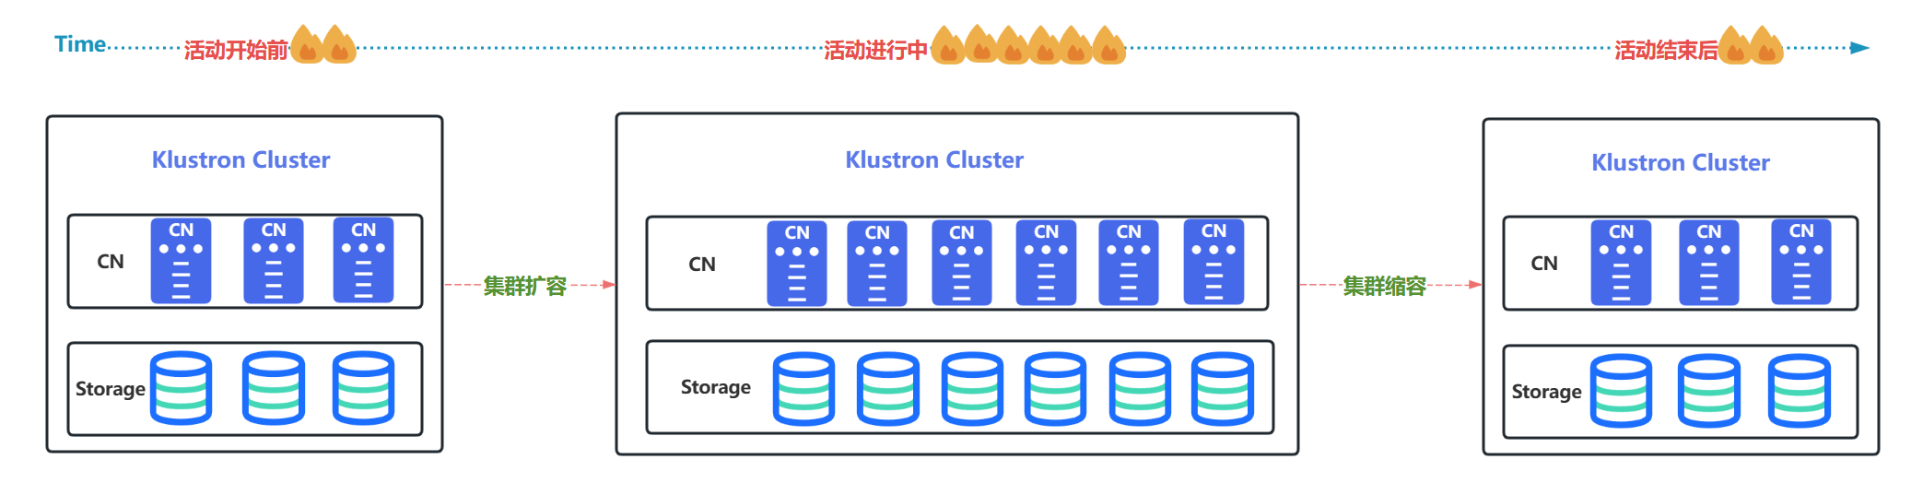
KunlunBase关键能力-弹性扩缩容
在业务部门举办热门活动时，伴随着客户流量突增翻倍的情况，Klustron弹性扩缩容能够轻松应对流量高峰。
活动开始前，流量属于日常平稳流量，使用常规的计算和存储节点就可以承载。
活动进行中，将准备好的资源在活动开始前执行集群扩容，用来应对活动中一波又一波流量高峰。
活动结束后，客户流量会恢复日常平稳状态，可以通过集群缩容方式来将计算和存储节点进行缩容，恢复常规集群规模。
Notes:
应用开发工作量大，复杂性高，人力成本巨大，开发周期长
应用系统质量和交付周期不可控、风险很大，软硬件故障容易导致丢失或损坏数据
无法与各类 OR 映射中间件（比如 hibernate ）和低代码产品/方案协作
水平弹性扩容等常用集群管理功能需要停止服务手动完成
无法实现全局一致性的时间点数据恢复，需要大量时间的人工介入
缺乏集成化的运维、监控、告警、故障分析平台

Slide 10
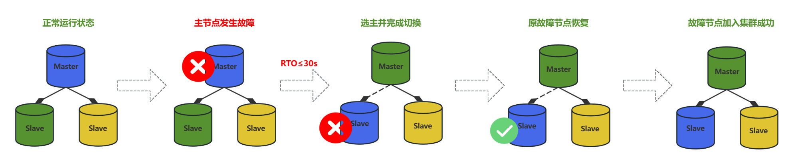
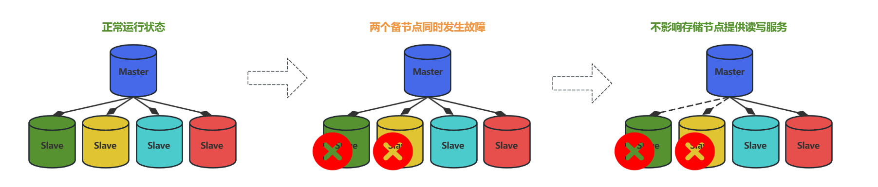
KunlunBase关键能力-高可用
场景1：
场景2：
在Fullsync HA机制下，存储节点master故障后，能在30s内进行切换完成并恢复读写服务，无需人工干预，有效降低运维成本。
在2*N+1个存储节点集群中，允许N个存储节点同时故障，此时仍符合多数派写入成功后，事务方可提交的Fullsync强一致性原则，持续的提供读写服务。
Notes:
应用开发工作量大，复杂性高，人力成本巨大，开发周期长
应用系统质量和交付周期不可控、风险很大，软硬件故障容易导致丢失或损坏数据
无法与各类 OR 映射中间件（比如 hibernate ）和低代码产品/方案协作
水平弹性扩容等常用集群管理功能需要停止服务手动完成
无法实现全局一致性的时间点数据恢复，需要大量时间的人工介入
缺乏集成化的运维、监控、告警、故障分析平台

Slide 11
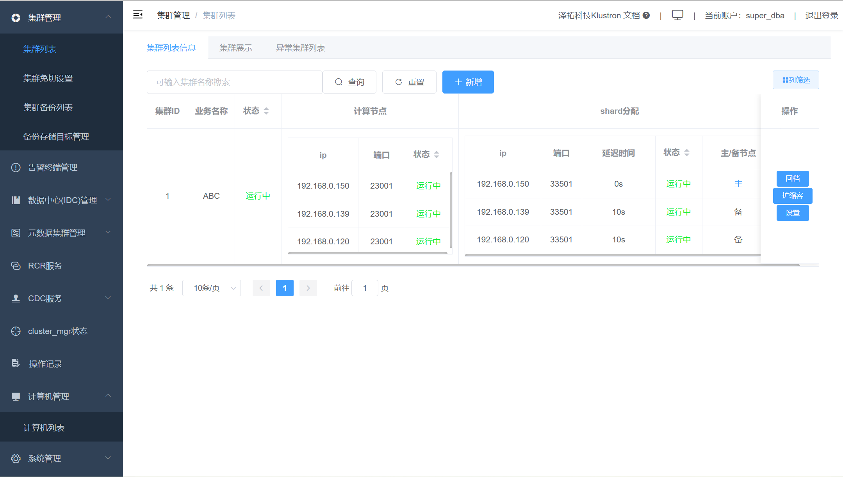
KunlunBase关键能力-运维管理平台XPanel
用户操作友好、方便易用的集群管理平台
涵盖功能：
集群扩缩容机器、扩缩容计算或存储节点。
主备切换，重做备机等相关设置。
OnLineDDL：表重分布，不锁表。
备份回档：逻辑和物理。
监控集群状态。
告警规则配置。
数据迁移、数据同步。

Slide 12
Part 03
合作背景

Slide 13
KunlunBase合作背景-

Slide 14
KunlunBase合作背景-

Slide 15
Part 04
产品知识库介绍

Slide 16
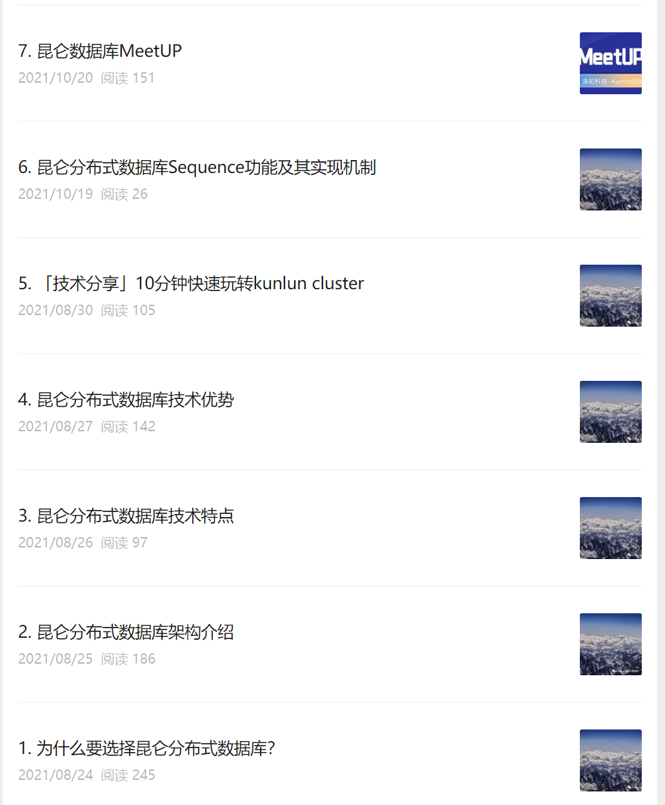
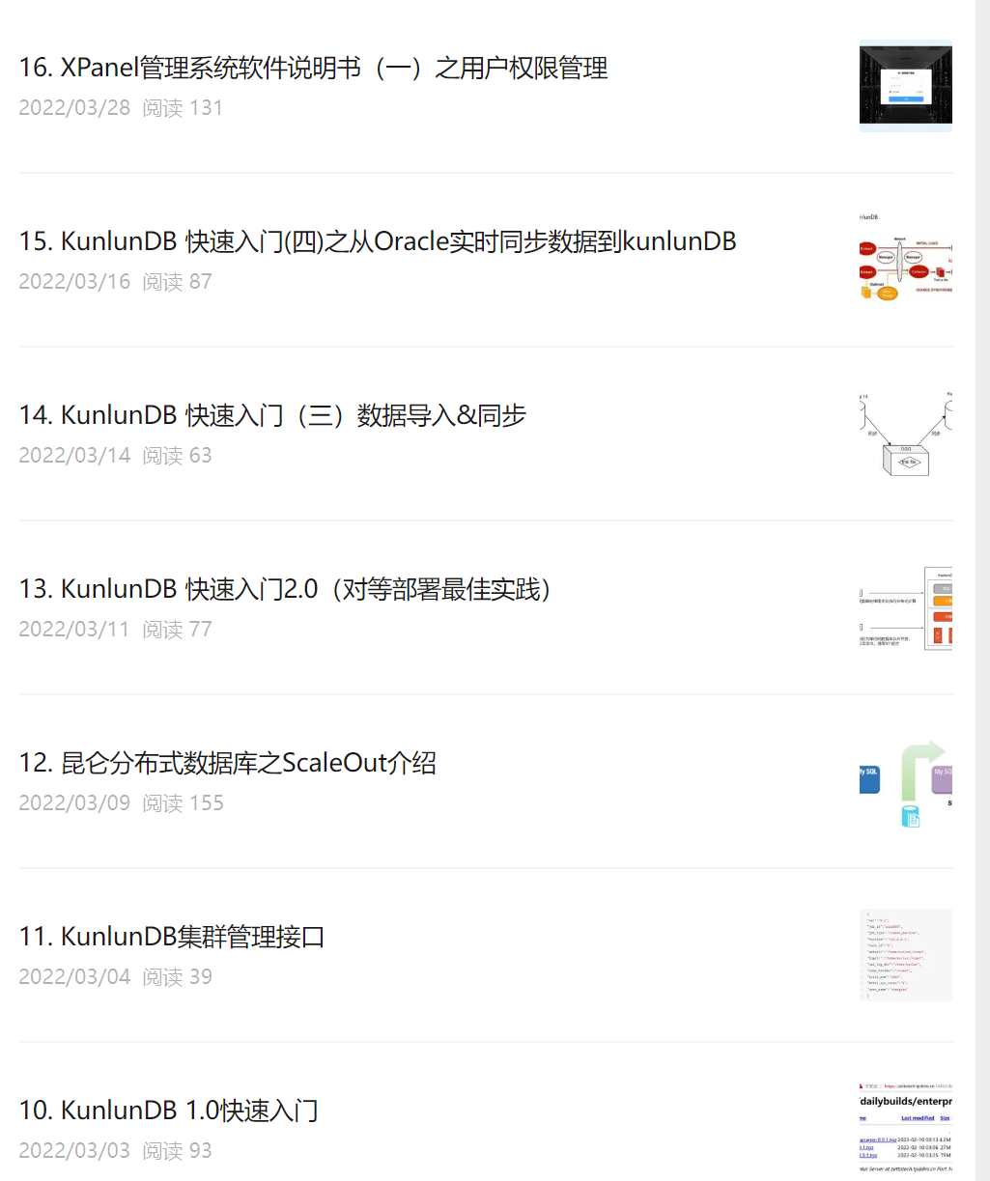
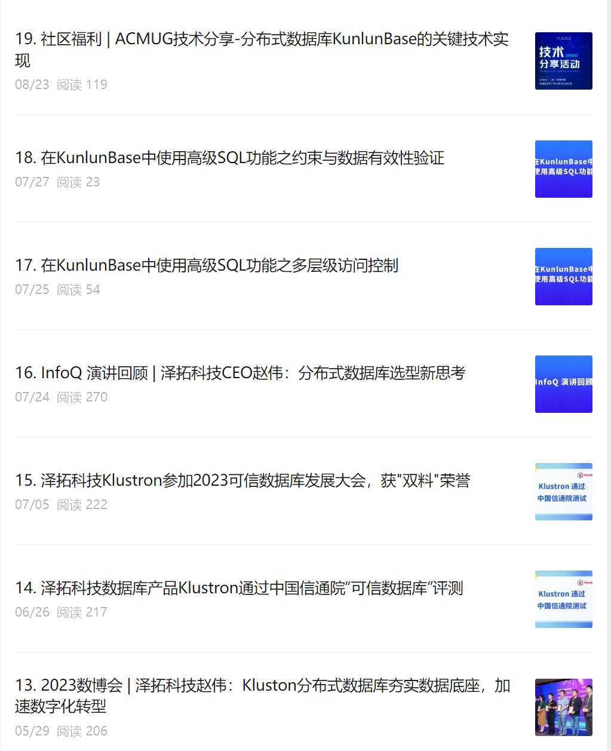
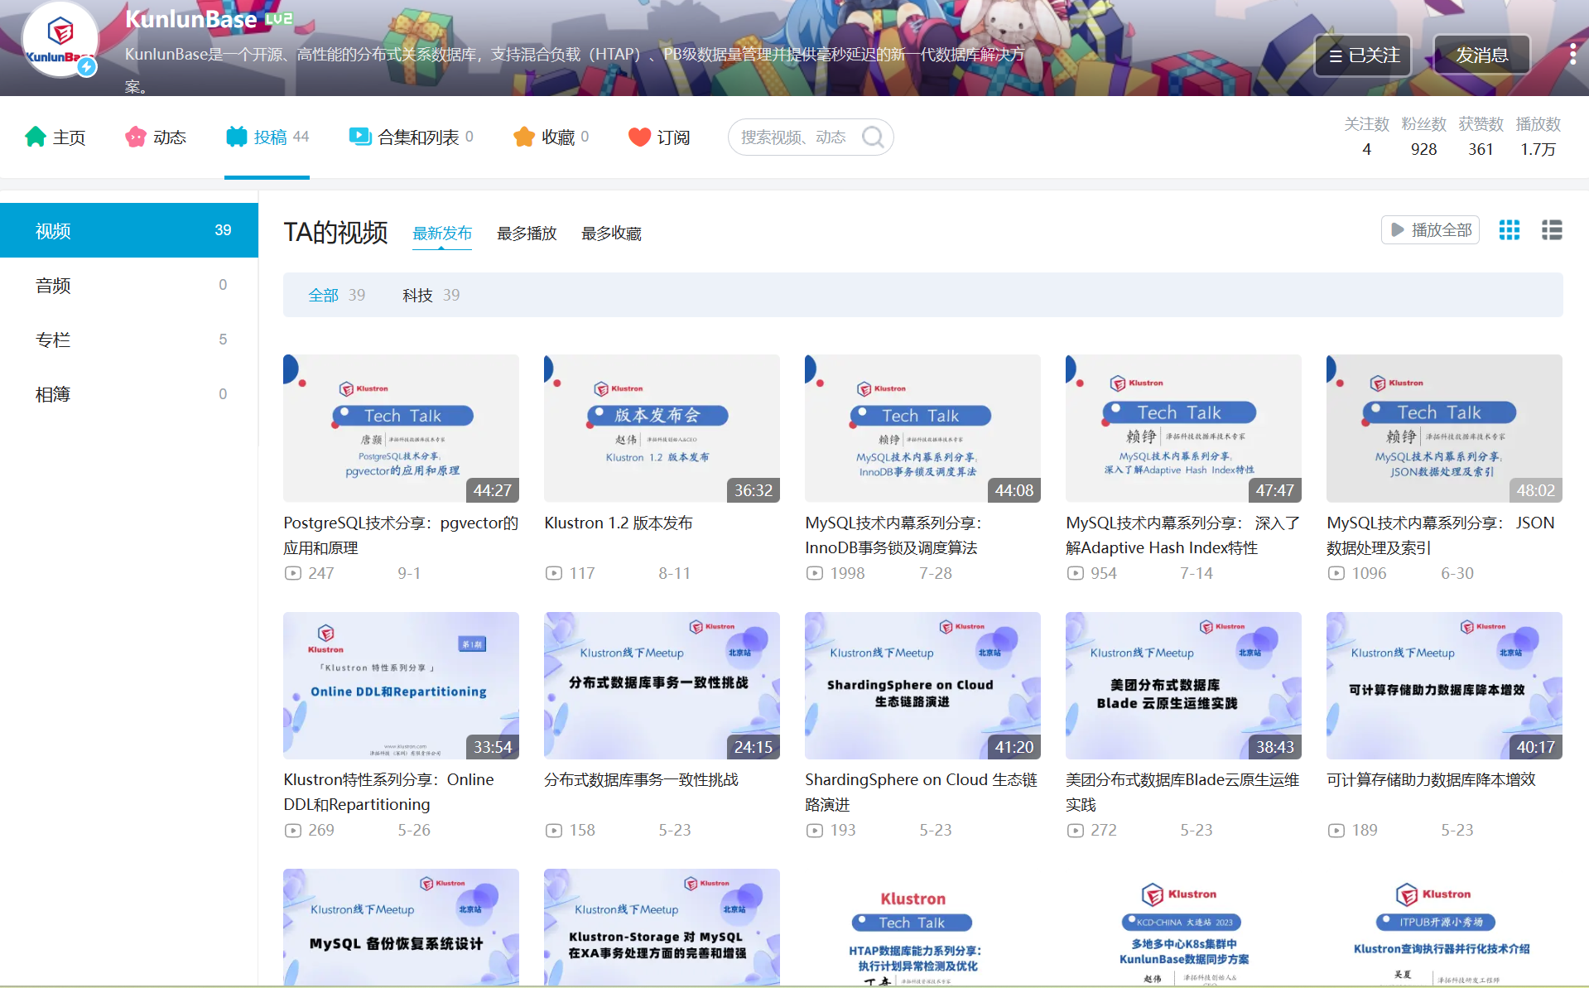
KunlunBase知识库-培训资料
公众号技术等文章
2021年：37篇 2022年：59篇 2023年：98篇
B站【KunlunBase】技术讲解分享视频：39个

Slide 17
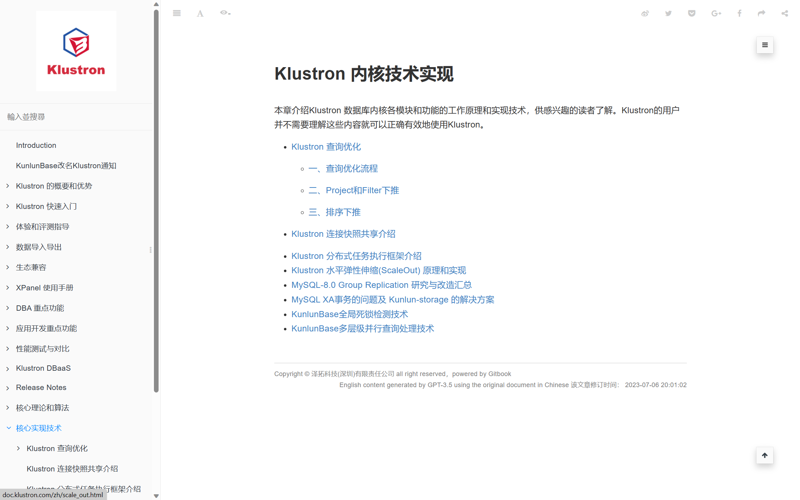
KunlunBase知识库-官网知识库
官网查阅操作文档与核心技术等内容
官方文档网址：https://doc.kunlunbase.com
基本内容：
kunlunbase核心组件介绍
kunlunbase部署及使用
kunlunbase原理实现
测评内容
最佳实践
相关工具使用
Release Notes
常见问题FAQ

Slide 18
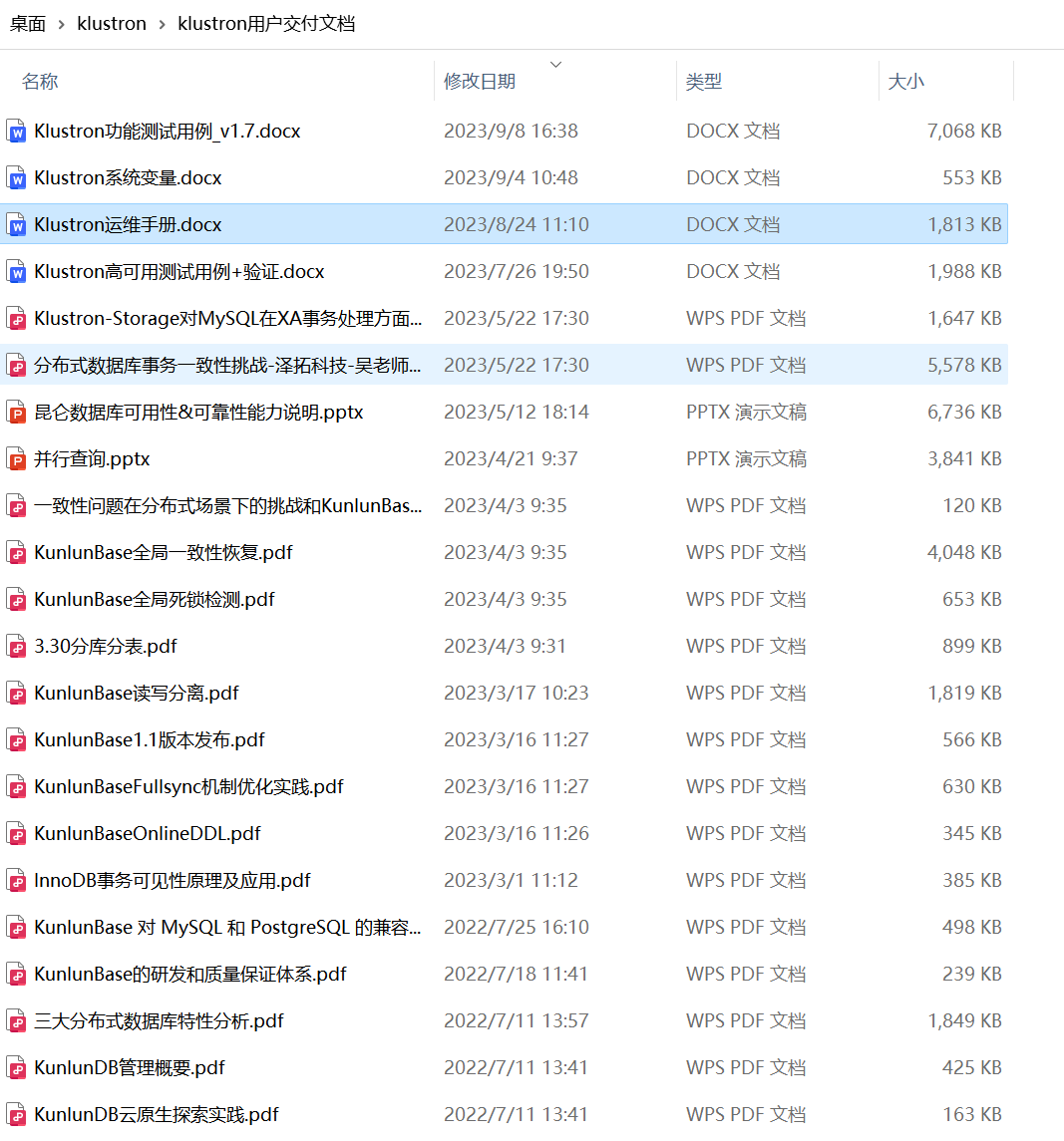
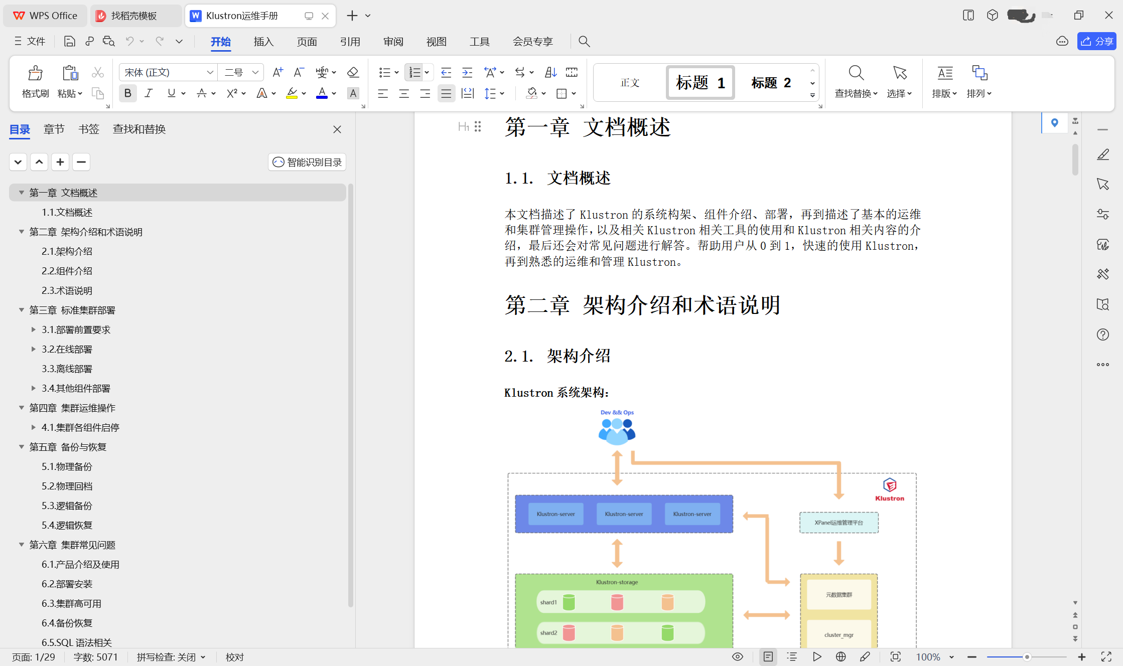
KunlunBase知识库-用户交付资料
内容更具体细致的运维使用手册、测试文档等文档

Slide 19
KunlunBase
谢谢观看
泽拓科技（深圳）有限责任公司

